Slide 1
NUEVAS TECNOLOGIAS TIC

Slide 2
NUEVAS TECNOLOGIAS TIC
Las tecnologías de la información y la comunicación a proporcionando un gran impacto en la sociedad en lo que concierne a la distribución de la información, sin embargo, es importante señalar que hay una dicotomía sobre éste tema. Las TIC han trascendido en el ámbito educativo, creando una nueva forma de filtrar, procesar, analizar, organizar información para generar conocimiento.

Slide 3
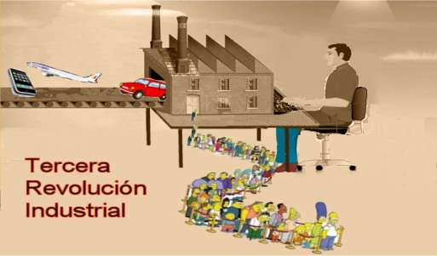
NUEVAS TECNOLOGIAS TIC
En los últimos años se ha logrado un avance en el campo de la tecnología, implicando nuevas formas de acceder, obtener y compartir información en cualquier lugar y tiempo sin tener la necesidad de estar de manera presencial. Área (2009) menciona que esto conlleva a una gran dispersión de consumo de información y consigo una solicitud de servicios; y es por ello que se procrea la transformación de sectores económicos, culturales, educacionales, políticos, tecnológicos y sociales

Slide 4
NUEVAS TECNOLOGIAS TIC
Un problema que marca Área (2009) y, que es de suma relevancia, es con respecto a la seguridad, ya que estamos expuestos a los problemas en los ordenadores a consecuencia de personas especializadas en crear virus o de robarte tu identidad a través de programas especializados, por ende, la seguridad depende de uno mismo como usuario, ya que se debe aprender a discernir en que sitios se corre el riesgo y en cuales no, sin embargo, muchas personas no saben diferenciar que fuentes son o no confiables, pero eso no es todo, ya que existen conflictos culturales y Área (2009)menciona que al compartir información con otras personas del mundo, se puede llegar a una hegemonía cultural, puesto que aunamos unos rasgos de otras poblaciones a las nuestras, dando como consecuencia un consumismo extremo y por ende, poca variabilidad cultural.

Slide 5
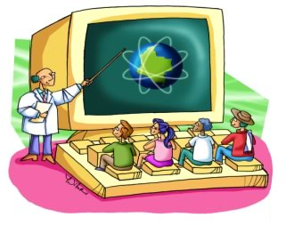
NUEVAS TECNOLOGIAS TIC
Conclusión:
Las tic han cambiado el enfoque en diversos sectores, tal es el caso de la educación, sin embargo, se debe tomar en cuenta que se han estado propagando con el fin de tener mejoras en el procesamiento de la información; además es de suma importancia contemplar que no solamente se cumple el objetivo de las TIC si se dispersa el manejo y uso de éstas, al contrario solamente es un comienzo, puesto que la meta se verá reflejada en la comprensión de la información para que posteriormente se vea refleja ante la solución de problemas que se enfrenta el estudiante y docente ante las circunstancias de su contexto, llegando a una enseñanza-aprendizaje individual y autónoma interconectada con la colectiva y participativa con el fin de tener un mediador que regule nuestros procesos cognitivos a través de la retroalimentación

